Slide 1
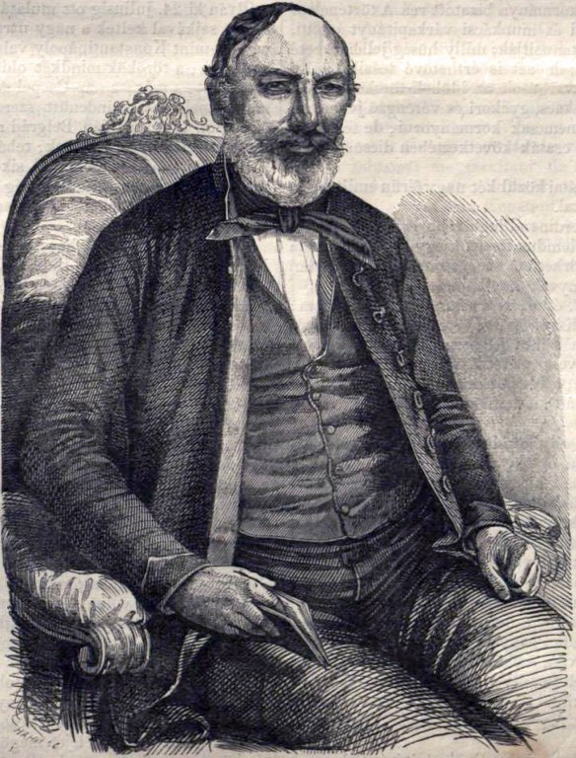
Vörösmarty Mihály kései költészete
A szabadságharc bukása testileg és lelkileg is megviselte. A világosi fegyverletétel után hosszabb ideig bujdosnia kellett. Közben egyik lánya meghalt, egészségi állapota megromlott. A hányódás és a reménytelen élet beteggé tette; ekkor (1850) Pestre ment és följelentette magát a katonai törvényszéken; kikérdezték és elítéltetéséig szabadlábon hagyták. 1850 nyarán Haynautól kegyelmet kapott
Szívelégtelensége 1853 őszén komolyabbra fordult, és hullámzó állapotú tüdővizenyő fejlődött ki nála. 1854-ben valóságos szenvedés volt élete, 1855-ben közölte a Pesti Napló A vén cigány című utolsó költeményét.
Az `50-es években alig ír, ám ezek között a költemények között több remekmű is született. Borús hangulat, pesszimista látásmód jellemző ezekre a művekre.

Slide 2
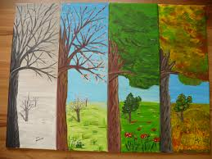
Előszó
Az előszó című művét eredetileg a Három rege című műve elé szánta bevezetőnek, de a szabadságharc bukása után a művet átdolgozta, sötét, komor hangulatú lett. A vers központi képei az évszak metaforákra épülnek. A tavasz és a nyár képeivel indít a vers, amit az első versszakban és a második versszak elején mutat be a költő. A reformkor vívmányai, a racionalista optimizmus jelenik meg ezekben a sorokban: „Munkában élt az ember mint a hangya:/ Küzdött a kéz, a szellem működött…”. Az emberek hisznek abban, hogy a világ halad egy jobb kor felé.
A fordulópont a második versszak elején következik be, először minden baljóslatúan elcsendesedik, majd kitör a vész. A szabadságharcra utal, a vész fenevadként jelenik meg, ami szinte az egész világot elpusztítja. Szinte a Bibliai apokalipszis elérkezését írja le a költő, ami a föld népeinek elpusztulásával ér véget.

Slide 3
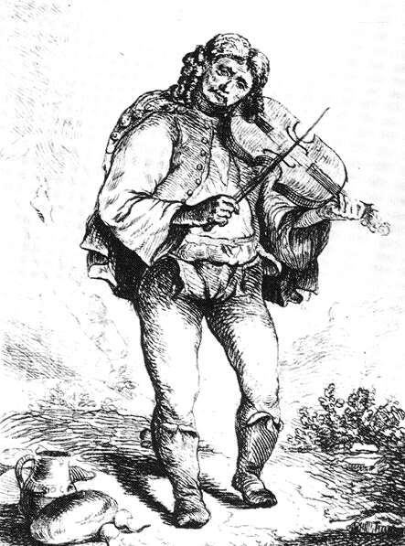
A vers mélypontja a „Most tél van és csend és hó és halál”, ami a tél és halál képeit felváltva mutatja be. A versben ezután újabb fordulópont jön, ismét eljön a tavasz, azonban az első versszak idilli képeivel ellentétben itt egy hazug tavasz jelenik meg, aki parókával, üvegszemmel, ifjúságot hazudik.
A versben nagy szerepet kap a fokozás (a pusztulás képeinek egyre erőteljesebb megjelenítése), az ismétlés (az új tavasz), és a költői képek (az egész mű a reformkor és a szabadságharc allegorikus leírása).
A vén cigány
A műben szereplő cigány a zenész, ezáltal a művész metaforája. Tekinthetjük tehát önmegszólításként is. A verset csapongó hangulata miatt nevezhetjük rapszódiának, témája miatt ars poétikának. Nagy szerepet kap benne az ismétlés, hiszen a tízsoros versszakokból 4 a refrén.
A szenvedés mélypontja után szükségszerűen valami jobbnak kell jönnie. A refrén a közelgő halál érzetével fokozza a buzdítás, a felszólítás erejét. A versben beszélő vén cigány tehát az utolsó nagy erőfeszítésre próbálja sarkallni önmagát. Ehhez felül kell emelkednie a gondokon, le kell győznie legalább a bor és a zene zsongító hatásával a fájdalmakat.

Slide 4
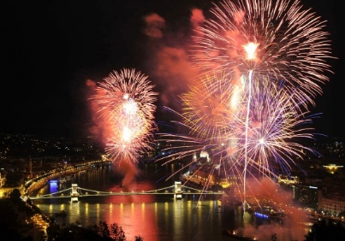
Milyen legyen ez az utolsó, halál előtti pillanat? Erre a meg nem fogalmazott kérdésre adja meg a választ a 2. 3. strófa: Legyen olyan hatalmas, hogy vegye igénybe a költő minden szellemi és fizikai energiáját. De tovább halad a képsor: az utolsó alkotás legyen olyan rendkívüli erejű, mint a „zengő zivatar”, mert csak így lehet méltó a nemzeti és emberi katasztrófákhoz.
Az utolsó szakasz fennhangon hirdeti a reményt: „Lesz még egyszer ünnep a világon”. A hit, a remény valós indoklása elmarad ebben az ódai emelkedettségben. Megváltozik a refrén is: ebben az új világban érdemes újra felvenni a vonót, amikor a vén cigány már örömről énekelhet, s nem kell törődnie a világ gondjával. A többi forradalom után írt költeményével szemben itt optimistán fejezi be a művet a költő.

